Slide 1


Занятие 5
Двумерные массивы

Slide 2
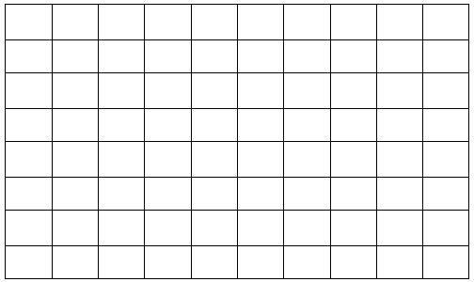
Двумерный массив размера m x n
0 1 2 3 . . . . . n - 1
0
1
2
3
m - 1

Slide 3
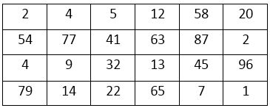
Двумерный массив размера 4 x 6
0 1 2 3 4 5
0
1
2
3

Slide 4
Двумерный массив размера 4 х 8
Как он представлен в памяти компьютера
0 1 2 3

Slide 5
Объявление двумерного массива
int main()
{
int a[4][6]; // без инициализации
int b[2][3] = { {1, 3, 6},
{7, 4, 8} };
return 0;
}

Slide 6
Ввод двумерного массива
#include <iostream>
using namespace std;
int main()
{
const int m = 4, n = 5; // размер массива не изменяется (const)
int a[m][n];
for (int j = 0; j < m; j++)
for (int i = 0; i < n; i++)
{
cout << “Input a[“ << j << “][“<< i << “] \n “;
cin >> a[j] [i];
}
return 0;
}

Slide 7
Вывод двумерного массива
#include <iostream>
using namespace std;
int main()
{
const int m = 4, n = 5; // размер массива не изменяется (const)
int a[m][n];
/*
мы его ввели
*/
for (int j = 0; j < m; j++)
{
for (int i = 0; i < n; i++)
cout << a[j] [i] << “ “;
cout << endl;
}
return 0;
}

Slide 8
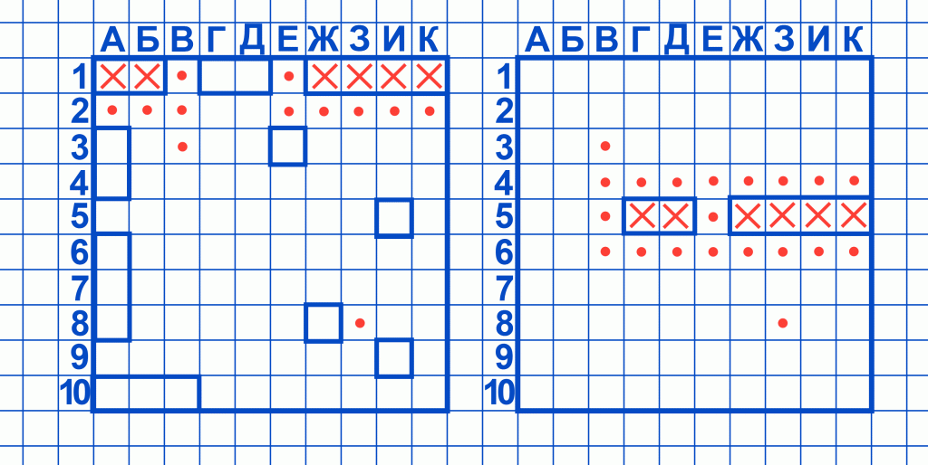

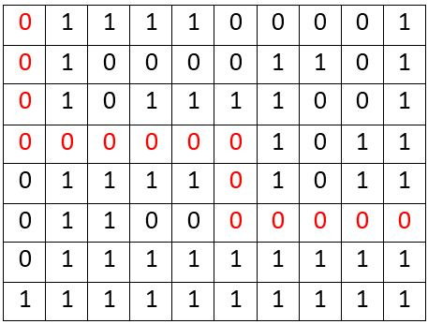

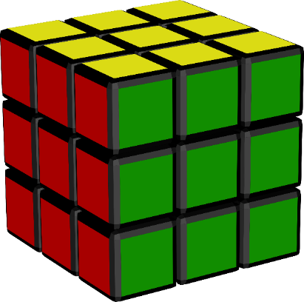
Где используется двумерный массив
0 – дорога есть, 1 - преграда

Slide 9
Пример использования двумерного массива
#include <iostream>
using namespace std;
int main()
{
const int m(2), n(4);
int a[m][n];
// заполнить ячейки массива только четными числами, начиная с нуля
int k = 0;
for (int j = 0; j < m; j++)
for (int i = 0; i < n; i++)
{
a[j] [i] = k;
k += 2;
}
system(“pause”);
return 0;
}

Slide 10
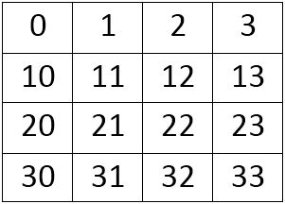
Пример использования двумерного массива
#include <iostream>
using namespace std;
int main()
{
const int m(4), n(4);
int a[m][n];
// заполнить ячейки массива следующим образом
for (int j = 0; j < m; j++)
for (int i = 0; i < n; i++)
a[j] [i] = j * 10 + i;
system(“pause”);
return 0;
}

Slide 11
Максимальный элемент двумерного массива
#include <iostream>
using namespace std;
int main()
{
const int m(4), n(4);
int a[m][n];
/*
ввели массив
*/
int max = a[0][0];
for (int j = 0; j < m; j++)
for (int i = 0; i < n; i++)
if ( a[j] [i] > max)
max = a[j] [i];
cout << max;
return 0;
}

Slide 12
Задачи
Сколько раз в матрице встречается заданное число.
Найти индекс максимального элемента.
Найти сумму элементов столбцов матрицы.
Найти сумму элементов на главной диагонали.
Найти сумму всех двухзначных чисел, у которых сумма цифр кратна 3.
Поменять местами строки.
Сложение матриц
Найти максимальный элемент на главной диагонали.
Найти сумму элементов строк матрицы.
Найти среднее арифметическое всех элементов матрицы.

